Slide 1

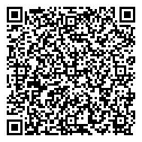
コワーキングスペース
初歩的セミナー 申込書
FAX 029-293-8029 または受付等で手渡し
企業名
氏名
メールアドレス
電話番号
住所
ウェブからも
申込み可能
 |  | 参加日選択 〇印 いくつでも | 参加方法 |  | （凡例） CW：コワーキング Web：zoom
ミニセミナー 各回 先着5名程度 | ビジネスモデルって どういうもの？ | 2月 6日㈮ |  | web | Web いずれも 16:00～ 約60分間
 |  | 2月20日㈮ |  | web
 |  | 2月27日㈮ |  | web
 | マーケティングの意味や全体がわかる講座 | 2月10日㈫ | CW |  | CW 10:00～ 約60分間
 | プレスリリースをはじめよう講座 | 2月26日㈭ | CW |  | CW 10:00～ 約60分間
2026.1月作成

